Slide 1
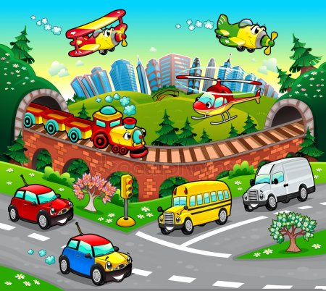
Українська мова
2 клас.
Розділ 1. Звуки. Букви. Склади. Наголос.
Урок 19
Досліджую слова з ненаголошеними звуками [е], [и].

Slide 2
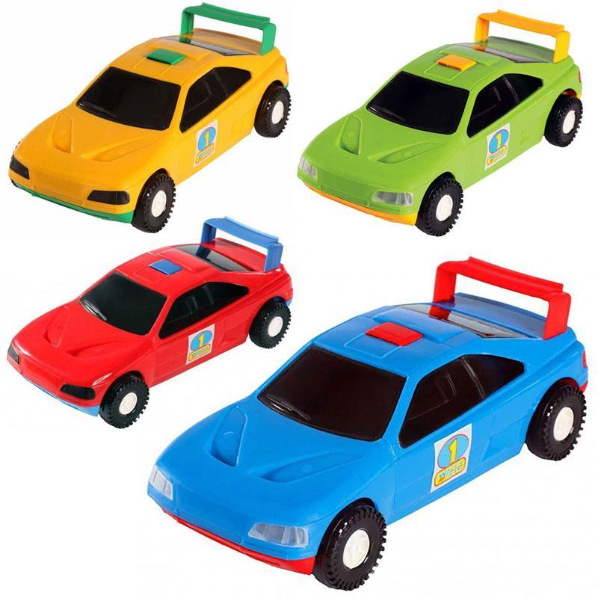
Емоційне налаштування
Увага
Відпочинок наш кінчається,
А робота починається.
Старанно будемо ми працювати, Читати, писати та відповідати.
Працездатність
Фантазія
Старанність
Поміркуй, яка машинка допоможе тобі поповнити скарбничку знань і вмінь на уроці?
Старанність

Slide 3
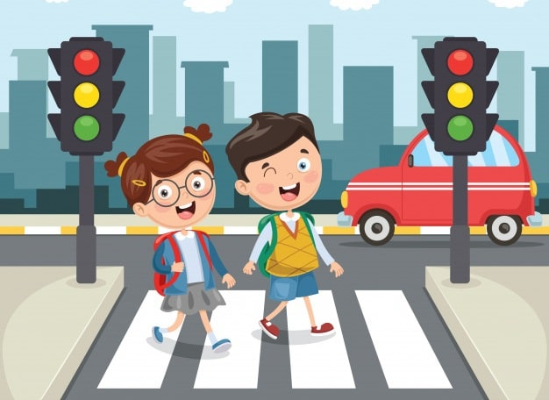
Збери прислів’я з їх частин
Тихо їдеш –
обережним будь.
Коли їдеш в путь,
далі будеш.
Як ти розумієш ці прислів’я?
Якою темою об'єднані прислів'я?
Як ти гадаєш, про що сьогодні будемо спілкуватись на уроці?

Slide 4
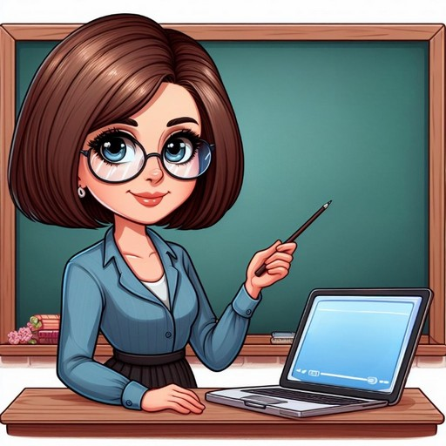
Повідомлення теми уроку
Сьогодні на уроці української мови ми пригадаємо правила переходу дороги. Вчитимемося правильно читати слова з ненаголошеними звуками [е], [и].

Slide 5
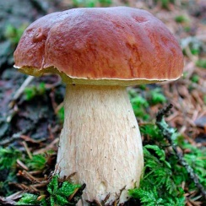
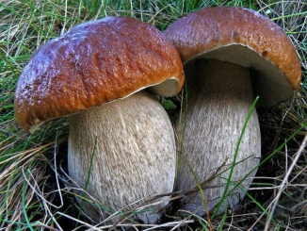
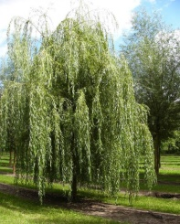
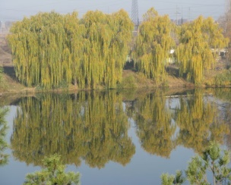
Допоможи Родзинці оформити фотоальбом
Запиши в зошиті назви предметів, зображених на світлинах.
Ненаголошений звук [е] у вимові наближається до [и].
Ненаголошений звук [и] у вимові наближається до [е].
Проведи дослідження!
Постав наголос у записаних словах.
Підкресли букви, які позначають ненаголошені звуки [е] , [и].
Порівняй вимову звуків [е], [и] в наголошених складах і ненаголошених.
У яких складах [е], [и] вимовляються чітко?
Як вимовляються ненаголошені звуки [е], [и]?
Перевір свої міркування за правилом.
Підручник.
Сторінка
28

Slide 6
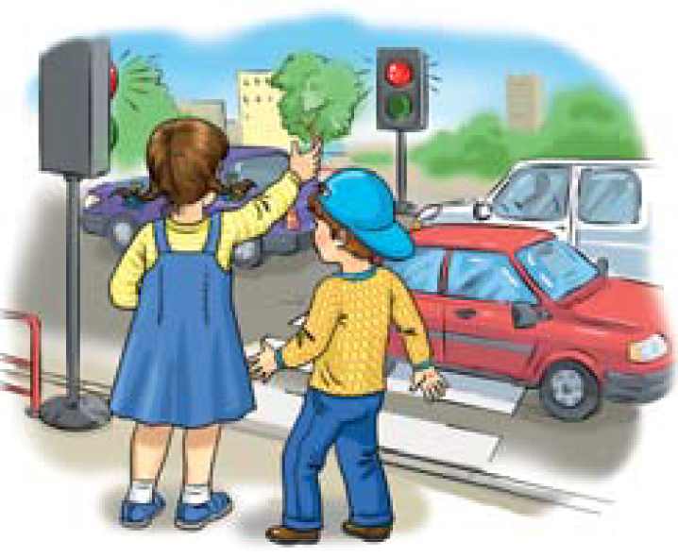
Прочитай текст про пригоду в місті
Щебетунчик потрапив у велике місто. А там машин багато-багато! Хлопчик захвилювався:
Як же перейти вулицю?
Не турбуйся, - заспокоїла Читалочка. – Нам допоможуть добрі помічники.
Чи здогадуєшся, про яких помічників говорила Читалочка?
Прочитай виділені слова. Правильно вимовляй їх. Постав у них наголос і визнач букви, які позначають ненаголошені звуки [е], [и].
Підручник.
Сторінка
28

Slide 7
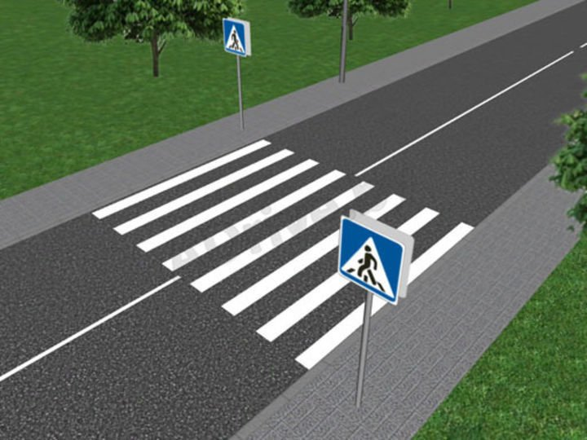
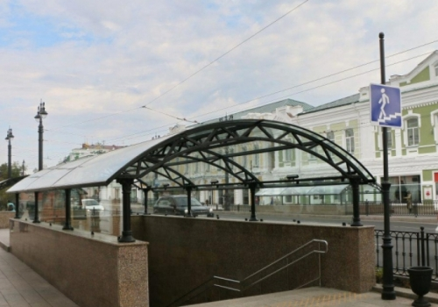
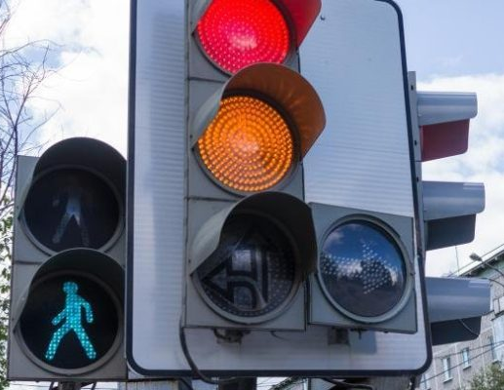
Прочитай вірші про помічників на дорозі
Знають діти всі, напевно,
Перехід бува підземний.
Під землею люди йдуть –
І безпечна їхня путь.
Як червоне світло – стій!
Жовте – ще не йди, чекай!
Хай зелене загориться,
а тоді уже рушай!
На дорозі звір лежить:
весь у смужку, ніби спить.
Цього звіра звати «зебра»,
має він смугасті ребра.
Знає кожний пішохід –
це безпечний перехід.
Які помічники допомагають перейти вулицю? Прочитай виділені слова правильно.
Підручник.
Сторінка
29

Slide 8
Випиши виділені слова
Постав у них наголос. Підкресли букви, які позначають ненаголошений звук [е].
Підручник.
Сторінка
29

Slide 9
Щебетунчик хоче взяти в тебе інтерв'ю
Дай відповіді на його запитання. Запиши їх у зошит.
Які помічники допомагають переходити вулицю?
Якими з них тобі доводилося користуватися?
Підручник.
Сторінка
29

Slide 10
Прочитай слова, які дібрав Ґаджик.
Машина, човен, велосипед, мопед, катер, корабель, тролейбус, електричка.
Назви цю групу предметів одним словом.
Випиши слова з ненаголошеними звуками [е], [и].
Постав у них наголос. Підкресли букви, які позначають ненаголошені звуки [е].
Підручник.
Сторінка
29

Slide 11
Рухлива вправа

Slide 12
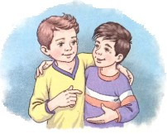
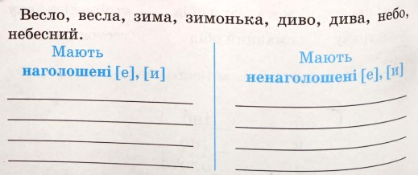
книжки
Робота в зошиті
1. Прочитай слова. Постав у них наголос. Підкресли букви, які позначають ненаголошені голосні звуки [е], [и].
весело
листки
земляний
сини
берег
2. Прочитай мирилку. Підкресли слова з ненаголошеними звуками [е], [и].
Мирилка летіла,
на плечі сіла,
сказала тихенько:
- Миріться швиденько.
3. Постав наголос у поданих словах. Утвори від них слова, в яких звуки [е], [и] стануть ненаголошеними. Скористайся зразком.
Зразок: гриб – грибний.
4. Запиши слова в дві колонки
вишневий
кленовий
Вишня – _________ клен – _________
слива – _________ гречка – _________
сливовий
гречаний
весла
весло
зимонька
зима
диво
дива
Сторінка
16
небо
небесний

Slide 13
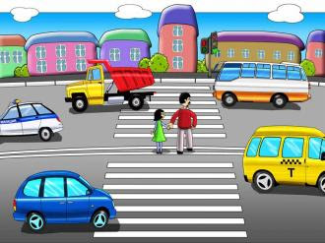
Додаткове завдання
Склади і запиши речення про те, який транспорт рухається на дорогах.
На дорогах рухається транспорт – тролейбуси, автобуси, велосипеди.
Підручник.
Сторінка
29

Slide 14
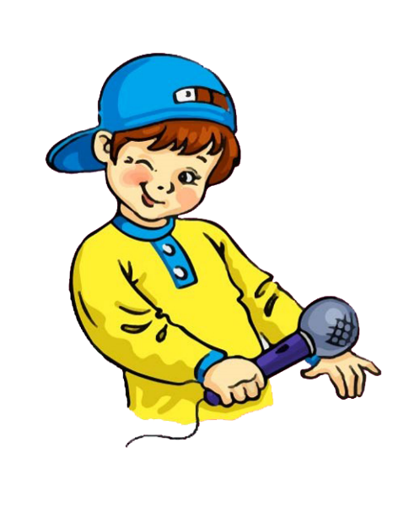
Вправа «Мікрофон»
Які помічники допомагають переходити вулицю?
Який транспорт рухається на дорогах?
Пригадай, як вимовляються ненаголошені звуки [е], [и]?
Назви слова з ненаголошеними звуками [е], [и].

Slide 15
Рефлексія
Увага
Працездатність
Фантазія
Старанність
Вибери, яка машинка допомогла тобі поповнити копилку знань і вмінь
Старанність

